Slide 1
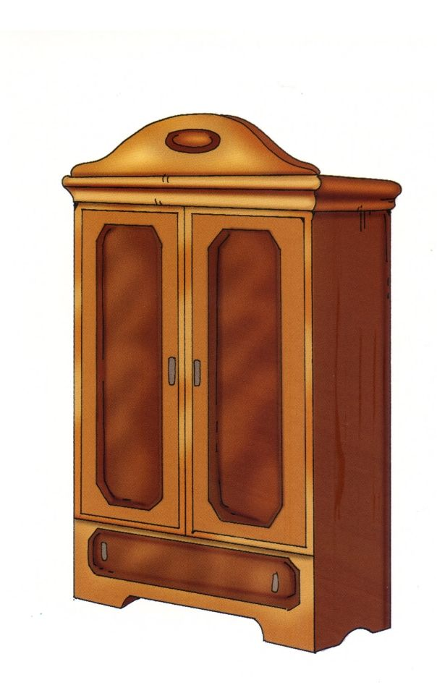
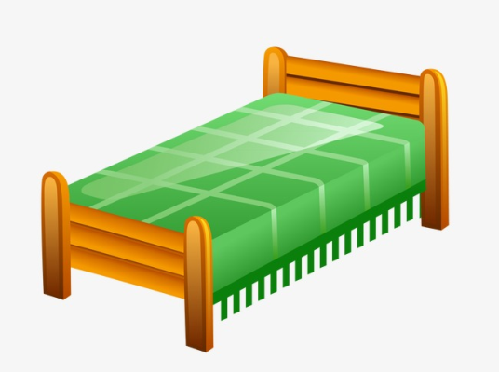
Четвертый лишний

Slide 2
Молодец!!!!!

Slide 3
подумай

